Slide 1
معرفی فارس نت:
نخستین شبکه واژگانی زبان فارسی
مهرنوش شمس فرد
آزمایشگاه تحقیقاتی پردازش زبان طبیعی
دانشکده مهندسی برق و کامپیوتر
دانشگاه شهید بهشتی

Slide 2
فهرست مطالب
مقدمه شامل تعریف مسئله و ضرورت حل آن
مروری بر شبکه واژگانی انگلیسی
ویژگی های فارس نت
نحوه ساخت فارس نت
ابزارهای تولید شده
ارزيابي
نتيجه‌گيري و فعاليت‌هاي آتي

Slide 3
مسیر پیش رو در پردازش زبان طبیعی
افزایش حجم اسناد و نیاز به پردازش ماشینی
عدم کارایی سیستم های پردازشی مبتنی بر نحو و کلیدواژه
نیاز روزافزون به سطوح بالاتر پردازش زبان (پردازش های معنایی)
نیاز به تهیه منابع زبانی و حرکت به سمت رویکردهای معنایی
  واژهستان شناسی، واژگان، پیکره برچسب خورده، گنجواژه، فرهنگ های تک و دوزبانه، ...

Slide 4
گلوگاه های پردازش زبان فارسی
گلوگاه ها
منابع زبانی عناصر پردازشی پایه
واژهستان شناسی واژگان پیکره اصطلاحنامه

Slide 5
کاربرد واژگان معنایی و واژهستان شناسی
درهر سیستم پردازش زبان طبیعی که در سطح معناشناسی عمل کند مانند:
  ترجمه ماشینی و رفع ابهام
  استخراج اطلاعات و دانش
  موتور جستجو و بازیابی اطلاعات
  کشف هرزنامه ها
  خلاصه سازی اخبار/ مقالات
  پرسش و پاسخ
  تحلیل / نقد متون
  ایده کاوی / درک احساسات و تمایلات نویسنده
  تبدیل میان متن و گفتار
  پردازش های پایه

Slide 6
ترجمه ماشینی و رفع ابهام
عکس این مطلب صحیح نیست | Picture this subject is not correct
شیر شیر ماده را خورد | Milk milk feed material
شیر ماده با بچه شیرها بازی می کرد | Article milk valves played with children
شیر را تعمیر کرد تا آب هدر نرود | Milk to repair initiated waste water
چین صورت | If China
شیر حیوان درنده ای است | Milk is a predatory animal
به دیوار خوردم زمین خورد ماده شیمیایی آهن را خورده بود | Ate to the wall Earth eats Chemical iron eaten
ورزش دو، مادر ورزشها | Exercise two, mother SPORTS

Slide 7
موتور جستجو – بازیابی اطلاعات – پرسش و پاسخ
درخواست کاربر: علت افت دما در زمستان
اسناد موجود
  ... باعث سرد شدن هوا در شش ماه دوم سال می شود.
  ... از علل / دلایل کاهش دما در نیمه دوم سال است.
  بدلیل ... دمای مناطق کوهستانی در دی، بهمن و اسفند نمی تواند بالا رود / گرم شود.
  ... ازدرجه حرارت محیط در سه ماه پایانی سال می کاهد / کم می کند.

Slide 8
کشف هرزنامه – استخراج اطلاعات
خبر رد شدن حمید مثل بمب ترکید.
موقع پاشیدن نمک به گوشت بهتر است کمی شورش کنید

Slide 9
نمونه هایی دیگری از کاربرد
پردازش های پایه ای: قطعه بندی، رفع ابهام نحوی
تبدیل متن و گفتار: مشکل هم نگاره ها و هم آواها، مسئله کسره اضافه
عرض کردم نرخ ارز بالا رفته.
سوپ مرغ را خورد.
مردی را با دوربین دیدم.
مردی را با عصا دیدم.

Slide 10
طرح فارس نت
یک طرح عظیم ساخت واژهستان شناسی برای زبان فارسی
  فاز اول: شبکه واژگانی (وردنت) فارسی
  فاز دوم: افزودن اطلاعات معنایی تکمیلی مانند قاب افعال، ساختارهای آرگومانی (نقشهای موضوعی) و محدودیت های گزینشی
  فاز سوم: تبدیل واژگان معنایی به واژهستان شناسی با افزودن روابط و ویژگی های متنوعتر

Slide 11
شبکه واژگانی وردنت

Slide 12
شبکه واژگانی (وردنت) - WordNet
طراحی نخستین در دانشگاه پرینستون برای زبان انگلیسی
درحال حاضر وردنت برای بیش از 40 زبان دنیا ازجمله زبان‌های انگلیسی، اسپانیایی، آلمانی، زبانهای منطقه بالکان، عربي، دانماركي، زبان هاي بانتو (شبكه واژگاني آفريقايي)؛ باسك، كاتالان، چيني، ژاپني، كره اي، سوئدي، عبري، ايسلندي، هندي، مولداويايي، روسي، ترکی، تاميلي، تايلندي و سانسكريت ایجاد شده است.
امکان اتصال زبان فارسی به بخش بزرگی از زبان های دنیا

Slide 13
عناصر پایه ای وردنت
پایگاه داده ای برای اسامی، افعال، صفات و قیود زبان
هر مدخل حاوی یک واژه است و هر واژه دارای تعدادی معنی (sense)
هر معنی در یک مجموعه هم معنی یا ترادف (synset) با معانی مشابه شرکت می نماید.
هر مجموعه ترادف ممکن است با مجموعه های دیگر دارای روابط مفهومی تضاد، شمول، زیرشمول، سببیت، جزء/کل واژگی و ... باشد

Slide 14
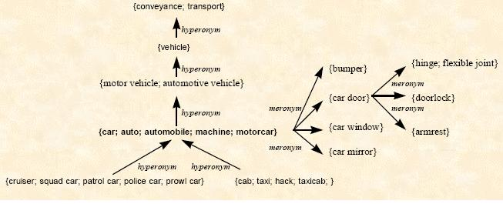
یک مثال

Slide 15
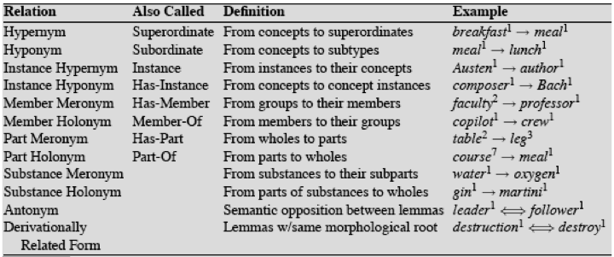
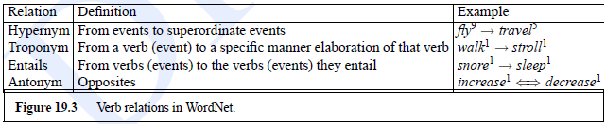
WordNet Relations

Slide 16
وردنت فارسی
پایگاه دانشی حاوی اطلاعات درمورد واژه ها و ترکیبات زبان (مفاهیم) و ارتباطات معنایی میان آنها
هر مدخل شامل:
  واژه
  توضیح زبان طبیعی
  مثال از کاربرد
  ویژگی های آوایی: نحوه تلفظ
  ویژگی های نحوی: مانند نوع اسم، فعل یا صفت
  ارتباطات آن با واژه ها (یا گروه های هم معنا)ی دیگر مانند : ترادف، تضاد، شامل، زیرشمول، بخشی از، نتیجه، ...
  طبقه معنایی

Slide 17
ساختار و ویژگی های وردنت فارسی
پارامترهای مورد بررسی
  گستره تحت پوشش (تعداد کلمات و مجموعه های ترادف، مقولات نحوی)
  مفاهیم بنیادی
  روابط میان زبانی و درون زبانی،
  روابط میان مقوله ای و درون مقوله ای،
  نحوه ساخت

Slide 18
1- گستره تحت پوشش
سه مقوله فعل، اسم و صفت
دارای حدود 18000 واژه سازماندهی شده در 10،000 مجموعه ترادف
دارای اندازه متوسط (در حد وردنت عربی یا لهستانی)
  بزرگ تر از وردنت های کوچکی مثل وردنت عبری
  کوچکتر از وردنت های بزرگی مثل پرینستون و یورو-وردنت

Slide 19
آمار کنونی دادگان
مجموعه هم معنی | معنی | کلمه
5180 | 14079 | 9488 | اسم
2306 | 6028 | 4402 | فعل
2526 | 4363 | 3950 | صفت
10012 | 24480 | 17842 | کل

Slide 20
2- مفاهیم بنیادی
می‌توان مفاهیم پایه را در دو دسته کلی از هم باز شناخت:
الف) مفاهیم پایه مستقل از زبان، یعنی آن دسته از مفاهیم که در همه زبان‌های دنیا مفاهیم پایه محسوب می‌شوند (BC1 و BC2)؛
ب) مفاهیم پایه خاص زبان، یعنی آن دسته از مفاهیم که تنها در یک زبان مفاهیم پایه محسوب می‌شوند.
  مستخرج از ترم های پررخداد یا مبهم منابع زیر:
    پیکره PLDB
    پیکره بیجن­خان
    واژه های مبهم PEnTrans،
    فرهنگ مترادف ها و متضادهای خداپرستی،
    شم زبانی توسعه دهندگان،
    وردنت انگلیسی

Slide 21
3- روابط میان زبانی و درون زبانی
روابط میان زبانی در وردنت های چندزبانه مطرح می شوند
وردنت فارسی در این فاز تنها به وردنت انگلیسی متصل خواهد شد بنابراین تنها رابطه میان زبانی مورد توجه در این پروژه رابطه "معادل است" می باشد که میان مجموعه های ترادف فارسی با سین ست های انگلیسی برقرار خواهد شد.
سایر روابط، درون زبانی هستند و میان واژه ها یا مجموعه­های هم­معنای فارسی برقرارند.

Slide 22
4- روابط میان مقوله ای و درون مقوله ای
در نسخه جاری وردنت فارسی همه روابط از نوع درون مقوله ای است.
برخی روابط میان مقوله ای جهت نمونه دهی در نسخه های بعدی فارس نت طراحی شده اند.
نوع روابط حداکثر در حد روابط درون مقوله ای وردنت پرینستون نسخه 2.1
  روابط مشترک میان مقوله های نحوی مختلف
    هم معنایی، شمول، تضاد معنایی، چند معنایی
  روابط خاص هر مقوله
    جزء واژگی، عضو واژگی، سببیت،...

Slide 23
5- روش های ايجاد شبکه هاي واژگاني
روش تلفيق (ادغام) : ساخت شبکه برای یک زبان مستقل از سایر شبکه ها و سپس اتصال به سایر شبکه ها
  پرینستون، هلندی، سوئدی، آلمانی
  بسيار وقت گير و زمان بر، نیاز به نيروي زيادي، استقلال و عدم وجود سوگيري به شبکه های ديگر، توجه به ويژگي هاي خاص زبان
روش گسترش (توسيعي): ترجمه دسته هاي هم معناي شبکه ي واژگاني پرينستون ترجمه شده و پیاده سازی روابط معنايي آنها پس از بررسي و رفع اشکالات در زبان مقصد
  اسپانيايي و فرانسوي.
  ساده تر و سريعتر از تلفیق، امکان اتصال آسان به شبکه های دیگر، سوگیری به زبان انگلیسی و حذف ویژگی های خاص زبان

Slide 24
نحوه ساخت وردنت فارسی
1- ساخت هسته شبکه واژگانی فارسی
  الف) بازنمایی مفاهیم پایه مستقل از زبان
  ب) افزودن مفاهیم پایه خاص زبان فارسی
2- گسترش هسته شبکه واژگانی زبان فارسی
  فرایند (نیمه)خودکار و با نظارت انسان جهت ترجمه، معادل‌سازی، انجام آزمون سازگاری و حذف و ویرایش واژه‌های دسته‌های هم‌معنا براساس نتایج این آزمون
3- ساخت مجموعه هاي هم­معناي شبكه واژگاني فارسي و روابط میان آنها

Slide 25
ویژگی های روش ساخت وردنت فارسی
کاملا دقیق و بدون سوگیری به زبان انگلیسی
جامع تمامی مفاهیم پایه مشترک میان زبان‌ها برای دستیابی به حداکثر هم‌سازی با دیگر شبکه‌های واژگانی
جامع تمامی مفاهیم پایه خاص زبان فارسی

Slide 26
ابزارهای ساخت نیمه خودکار
منابع مورد استفاده
  واژگان زایا
  دیکشنری های دو زبانه
  پیکره برچسب خورده
نگاشت نیمه خودکار کلمات و مجموعه های هم معنی به وردنت انگلیسی
استخراج خودکار روابط مفهومی از متون پیکره و و مستندات وب
دسته بندی نیمه خودکار صفات و استخراج رابطه تضاد میان آنها
انجام آزمون های دور، تکرار، کاستی نگاشت و سلسله مراتب

Slide 27
نگاشت نیمه خودکار وردنت فارسی به انگلیسی
نگاشت کلمات فارسی به مجموعه های هم معنی انگلیسی
  بکارگیری فرهنگ دوزبانه، گنجواژه فارسی
  براساس ترجمه کلمه در فرهنگ، کلمات مرتبط با آن در گنجواژه، دامنه لغت، واژه های هم رخداد و ...
  مرتب سازی مجموعه ها کاندیدا به ترتیب احتمال صحت نگاشت
  دستیابی به دقت حدود 72% در اولین انتخاب
نگاشت مجموعه های هم معنی فارسی به مجموعه های انگلیسی
  براساس نگاشت کلمات
  استفاده از بخش موجود سلسله مراتب اسامی فارسی برای نگاشت بخشهای جدید
  دقت حدود 69% در اولین انتخاب

Slide 28
مشکلات نگاشت
حفره های خالی در مفاهیم و روابط
    عدم حضور مفهوم در وردنت مانند بی نماز
    عدم حضور واژه در وردنت مانند مژده – good news
    عدم حضور این معنی از واژه در وردنت
    تفاوت درسطوح جزئی سازی در فرایند واژه سازی دو زبان
      رابطه سببیت

Slide 29
دسته بندی نیمه خودکار صفات و استخراج رابطه تضاد میان آنها
استخراج رابطه تضاد
  بکارگیری قواعد ساختواژی تضاد
  ساخت متضادهای محتمل یک واژه
  محاسبه فرکانس رخداد آنها در پیکره
  انتخاب محتمل ترین و افزودن به شبکه (تضاد در سطح واژه)
دسته بندی نیمه خودکار
  بررسی مجموعه اسامی رخ دهنده با هر صفت بر اساس یک پیکره
  دسته بندی صفات براساس میزان همپوشانی مجموعه های موصوفی فوق
  یافتن عمیق ترین پدر مشترک هر مجموعه موصوف

Slide 30
استخراج خودکار روابط مفهومی از منابع زبانی
منابع:
  فرهنگ دوزبانه
  ویکی پدیا
  ویکشنری
  پیکره
رویکردها
  مبتنی بر الگو
  ساختاری
  آماری
  مبتنی بر شباهت

Slide 31
استخراج خودکار روابط مفهومی از منابع زبانی (2)
مبتنی بر الگو
  معرفی بیش از 30 الگو و اعمال بر متون پیکره و ویکی پدیا
  استخراج روابط مشخص (نام دار) با دقت 65%
  علت خطا: مشکلات تعیین مرز عبارات و ابهام ساختاری
ساختاری
  استفاده از ساختارهای ویکی پدیا مانند جداول، بولت ها و فراپیوندها
  استخراج روابط بی نام با دقت 81%
آماری
  یافتن واژه های هم وقوع در پیکره
  استخراج روابط بی نام با دقت 76%

Slide 32
الگوهای هیرست
روابط استخراج شده از جمله هدف | جمله هدف
شیر، ماست، پنیر و سایر لبنیات | NP-part و سایر X
کلم، کدو، گوجه فرنگی و دیگر سبزیجات | NP-part و دیگر X
نویسندگانی چون کامو، سارتر و زولا | X چون NP-part
حیوانات از جمله شیر، خرس، بز و گاو | X از جمله NP-part
روزنامه هایی همچون همشهری، ایران و اطلاعات | X همچون NP-part

Slide 33
برخی الگوهای دیگر
TW X به شمار ميآيد | X به TW ميگويند
X TW است | TW یکی از X است
TW شامل X است | TW به معنای X است
TW بخشی از X است | TW متشکل از X است
TW با X مترادف است | TW شاخه ای از X است

Slide 34
مثال روش مبتنی بر الگو (مدل اول)
آسياN که ازP غربN بهP اروپاN متصلADJ استV كهنترينADJ وCONJ پهناورترينADJ قارهN جهانN است V
آسيا که از غرب به اروپا متصل است، كهنترين و پهناورترين قاره جهان است
آسيا N كهنترينADJ وCONJ پهناورترينADJ قارهN جهانN است V
طبقه ای
آسیا X است.
آسیا
(قاره، آسیا)isa
قاره

Slide 35
مثال روش مبتنی بر الگو (مدل دوم)
چرخ بخشی از تمام اتومبیل‌ها است
یکی از اجزای مهم اتومبیلَ‌ها چرخ است
چرخ بخشی از تمام اتومبیل‌ها است
چرخ
TW،X است
ماشین چرخ است
چرخ ماشین است
TW بخشی از X است
چرخ بخشی از ماشین است
ماشین بخشی از چرخ است
TW به معنای X است
ماشین به معنای چرخ است
چرخ به معنای ماشین است
اتومبیل
Part Of (چرخ,اتومبیل)
Part Of

Slide 36
روش مبتنی بر الگو (مدل سوم)

Slide 37
روش مبتنی بر الگو (مدل سوم)
وي در فيلمهاي بزرگي همچون آرزوهاي بزرگ ، اليورتويست و دكتر ژيواگو بازی می‌کرد.
X-part: فیلم‌های بزرگ
NP-part: آرزوهاي بزرگ ، اليورتويست ، دكتر ژيواگو
(فيلم بزرگ ، آرزوهاي بزرگ)isa
(فيلم بزرگ ، اليورتويست)isa
(فيلم بزرگ ، دكتر ژيواگو)isa

Slide 38
روابط استخراج شده با الگوهای هیرست
روابط استخراج شده از جمله هدف | جمله هدف
(کشور، آمریکا)isa ، (کشور، كانادا)isa ، (کشور، ژاپن)isa ، (کشور، روسيه)isa | 16 كشور از جمله آمريكا ، كانادا ، ژاپن و روسيه در ايستگاه فضايي بين المللي همكاري دارند .
(مواد، پلاستيك)isa ، (مواد ، شيشه)isa ، (مواد ، آلومينيوم)isa | شركت Dow Chemical موادي چون پلاستيكها ، شيشه و آلومينيوم را بازيافت مي كند .
(فيلم بزرگ ، آرزوهاي بزرگ)isa ، (فيلم بزرگ ، اليورتويست)isa ، (فيلم بزرگ ، دكتر ژيواگو)isa | وي در فيلمهاي بزرگي همچون آرزوهاي بزرگ ، اليورتويست و دكتر ژيواگو بازی می‌کرد.

Slide 39
روابط استخراج شده با دیگر الگوها
Isa(خون ,مایع ) | Isa(دایره , بیضی )
Isa( روزنامه, نشریه) | Isa(قلم , ابزار)
Isa(خانه , ملک) | Synonym(نشانه, علامت)
Synonym(قلب, دل) | (فلس، ماهی) Has
Isa(داستان, انواع ادبی) | Isa( زندان, مکان)

Slide 40
روش مبتنی بر ساختار (صفحات ابهام زدایی)
درخت گیاه
درخت (ساختار داده) در علم کامپیوتر
درخت (نظریه گراف)
درخت آسوری نام کتاب
درخت امید تابلوی نقاشی
درخت انجیر معابد رمان
درخت انجیر معابد کیش از جاذبه‌های طبیعی کیش
گیاه
(ساختار داده) در علم کامپیوتر
(نظریه گراف)
نام کتاب
تابلوی نقاشی
رمان
از جاذبه‌های طبیعی کیش
(گیاه، درخت)isa
(ساختار داده، درخت)isa
(نظریه گراف، درخت)has domain
(نام کتاب، درخت آسوری )isa
(تابلوی نقاشی، درخت امید )isa
(رمان، درخت انجیر معابد )isa
(جاذبه‌های طبیعی کیش، درخت انجیر معابد کیش)member of

Slide 41
روش مبتنی بر ساختار (با استفاده از بولت ها)
بانک‌های ایران
  بانک صادرات
  بانک ملی
  بانک ملت
  بانک کشاورزی
  ....

Slide 42
روابط استخراج شده توسط ساختارها
(سوره، جمعه)isa | Isa(جنگ جهاني دوم, جنگ)
(پایتخت، دوشنبه)isa | Isa(شهادت, گونه‌ مرگ)
(قلب، دل)synonym | Isa(بانك پاسارگاد, بانك ايران)
(سیستم‌های نرم‌افزار کامپیوتر، فرهنگ داده‌ها) part of | (زير شاخه‌هاي علم اقتصاد، اقتصاد صنعتي) Isa
(سرگرمی، جدول کلمات متقاطع)isa | Isa(سكته قلبي, بيماري‌ قلبي)

Slide 43
مثال روش مبتنی بر شباهت (وردنت)
دین
Creed, Credo
Religious doctorine
creed
Faith
Religion, Faith, Organized religion
Religion, Faith, Religious belief
Religion
Faith
Religion, Faith, Religious belief
Faith, Trust
Religion, Faith, Organized religion
Belief
Religion, Faith, Religious belief
تز
اعتقاد-2
اعتماد
ایده
گمان
ایمان
باور
بینش
اعتقاد
Isa(دین,اعتقاد)

Slide 44
مثال روش مبتنی بر شباهت (پیکره)
آموزش
تحصیل
ادامه
فرایند
یادگیری
میزان
یاددهی
یادگیری
روش
زبان
تحقیق
رشته
دانشگاه
B
پرورش
کشور
Related to ( آموزش , تحقیق )
زبان
C
A
دانشگاه
Related to ( آموزش , دانشگاه )
وزارت
تحقیق
Related to ( آموزش , زبان )
D
تحقیق
دانشگاه
A ∩ B ∩ C ∩ D
زبان
A ∩ B A ∩ C A ∩ D

Slide 45
مثال روش مبتنی بر شباهت (ویکی‌پدیا)
کودک
بچه
دختر
انسان
میاندشت
خردسال
نوباوه
پسر
متأهل
انسان
نوزاد
خراسان
ازدواج
مذکر
فرزند
پسر
زن
B
انسان
دختر
A
Related to (کودک,انسان)
C
پسر
Related to (کودک,پسر)
D
انسان
A ∩ B ∩ C ∩ D
پسر
A ∩ B A ∩ C A ∩ D

Slide 46
ابزار های ساخت، ویرایش و آزمون

Slide 47
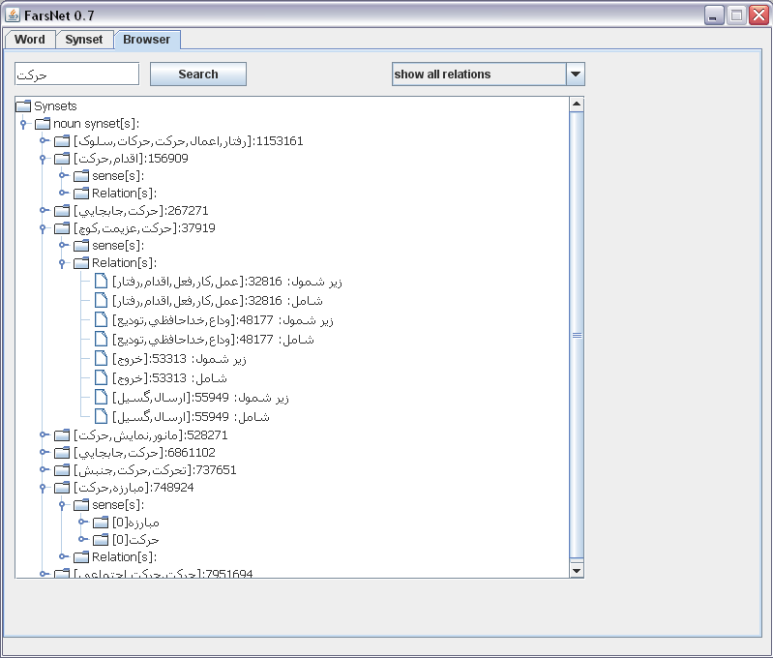
مرورگر محلی

Slide 48
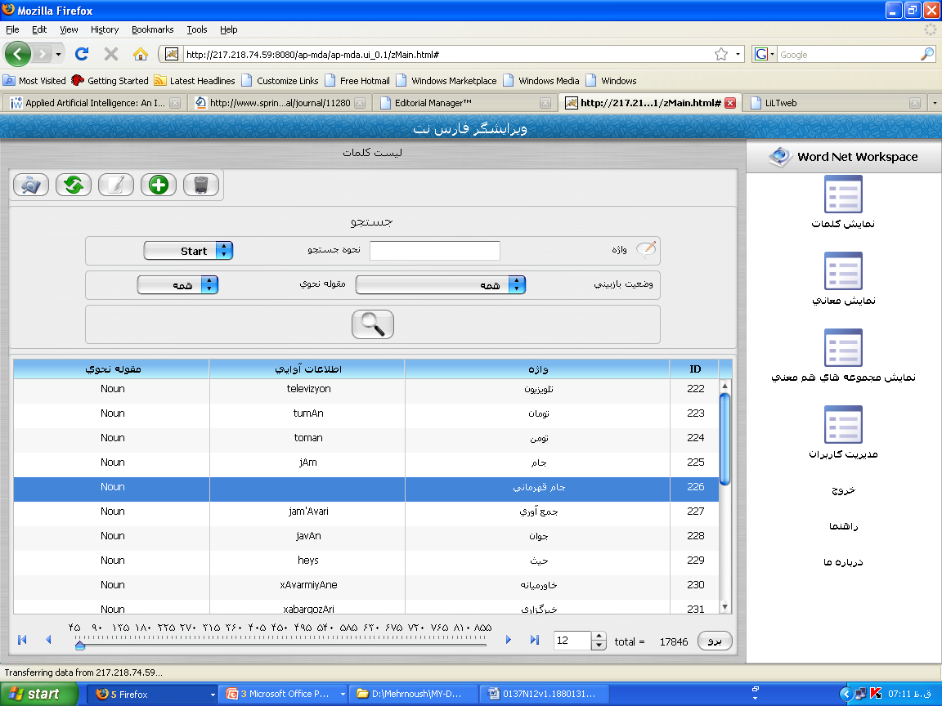
ویرایشگر مبتنی بر وب

Slide 49
APIها
دسترسی به داده های وردنت
آزمون و ارزیابی
قطعه بند و نرمال کننده متن
تحلیلگر ساختواژی و ریشه یاب
برچسب زن نحوی

Slide 50
نتایج ارزیابی
آزمون دور و تکرار و نگاشت
آزمون صحت داده ها
  براساس صحت منابع زبانی: فرهنگ صدری افشار، فرهنگ سخن، فرهنگ آریانپور، فرهنگ معین، فرهنگ مترادف­ها و متضادهای خداپرستی، واژگان زایا و فرهنگ هزاره
  شم زبانی متخصصین
  حداقل دقت %85 از جهت صحت داده ها
آزمون پوشش روابط وردنت
  روابط دارای 77% دقت و 83% فراخوان تایید وردنت را بهمراه دارند و مابقی با شم زبانی متخصص تایید می شود

Slide 51
جمع بندی
تهیه دادگان وردنت فارسی با 10000 دسته هم معنا به صورت نیمه خودکار
قابلیت اتصال به وردنت های دیگر با نگاشت به وردنت انگلیسی (نسخه3 )
ساخت ابزارهایی برای مرور و ویرایش دادگان با امکانات
  دسترسی و بکارگیری واژگان هم به صورت منفک و هم جاسازی شده
  جستجوی پیشرفته و دوزبانه
  قابلیت گسترش

Slide 52
فعالیت های آتی: تکمیل فارس نت
افزایش سطح پوشش واژگان
ایجاد ارتباط میان مقولات واژگانی
افزودن ساختار آرگومانی افعال و تعریف محدودیت های گزینشی آنها
ایجاد امکان تعریف روابط ناموجود
گسترش ابزارهای تست کمی و کیفی
انجام آزمون های گسترده تر

Slide 53
فعالیت های آتی: کاربردهای فارس نت
تهیه پیکره های برچسب خورده با برچسب های معنایی
تکمیل ابزارهای پردازشی پایه
افزودن پیمانه های معناشناسی و رفع ابهام به سیستم های کاربردی
تهیه ابزارها و منابع آزمون و ارزیابی برنامه های کاربردی دیگر

Slide 54
پرسش و پاسخ

